Slide 1
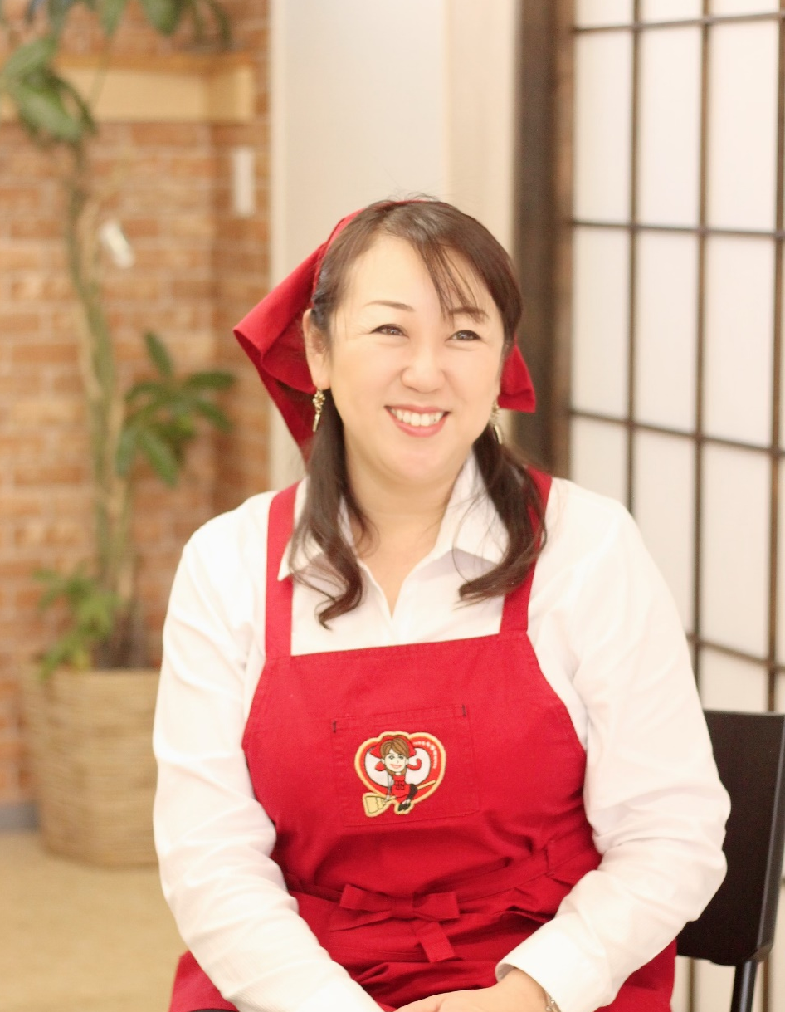
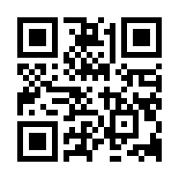
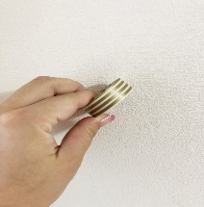
写真を
入れてください
ペア割
2名以上の
お申込みで
各５００円引
心が晴れる
お掃除
セミナー
掃除のコツは「笑顔のたね」笑顔のたねを部屋と心にまきましょう！
今年こそスッキリさせませんか？
講師：上原 好志子
NHKあさイチ・フジテレビLiveNews it！等
メディア出演多数
参加費3500円
日 時
２月1８日（火） 13：00～
会 場
Café Lotta （市川市大野町3-121いずみビル２階）
一般社団ロッタリンクス 就労移行支援 就労継続支援B型
←ロッタリンクス
ホームページ
第1部
第2部
第3部
正しい洗剤選びの
基礎知識
綺麗が続く
裏技集
参加者による
お悩み相談
［13：00～13:45］
［14：00～14:30］
［14：30～15:00］
写真を
入れて
ください
写真を
入れて
ください
心と体に優しい
ナチュラル洗剤
マスキングテープやボンドが汚れ防止になります！
TEL
０８０－５８４４－０６６４ （平日：10：00～1７：00）
お申込み
お問い合わせ
URL
http://www.up-fld.jp
MAIL
info@up-fld.jp
主催:株式会社アップフィールド
お問合せお申込みはQRコードが便利です。QRコードを読み込んで頂き２/１８セミナー予約とご記入ください

